Slide 1
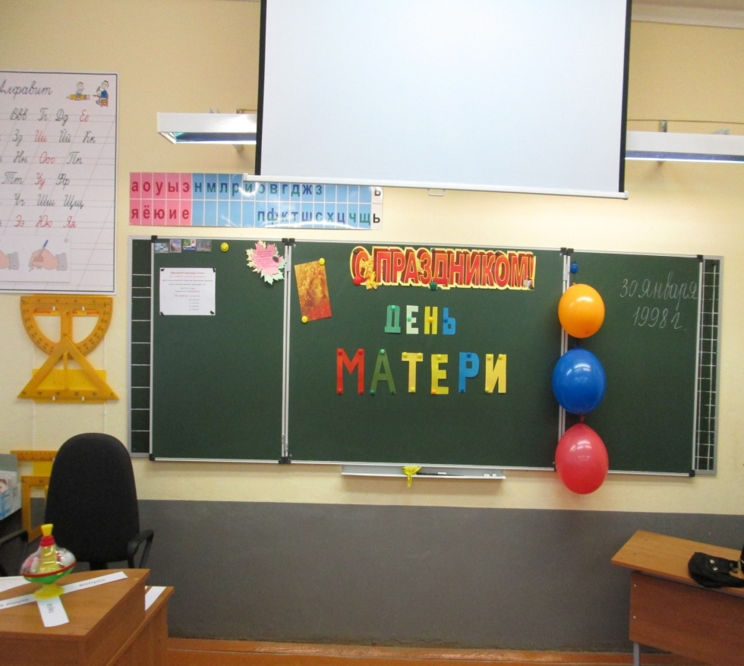
Коллективное творческое дело, посвященное Дню Матери.

Slide 2
Цели:
развитие готовности и способности к реализации творческого потенциала в нравственной и предметно - продуктивной деятельности ;
формирование понимания ценности
других людей, уважения к старшим ;
решение задач общекультурного и личностного развития

Slide 3
Задачи:
личностные
формировать ценностное отношение и уважение к труду и его результатам;
формировать знания и представления о понятии «труд», формах его проявления, понимания сущности данного понятия,
умения опираться на нравственные ценности при принятии решений в жизненных ситуациях, анализировать свои поступки, давать им адекватную оценку;
создать условия для получения эмоционального опыта детей в реакции на проявления чувств ближними, умении целенаправленно выражать свои чувства в ответ на различные внутренние состояния других людей, осознавать чужие эмоции и откликаться на них.

Slide 4
Задачи:
метапредметные
получить опыт реального содействия в решении социально значимых задач; проявлений творчества, бескорыстной помощи как выражения уважительного отношения к окружающим;
создать условия для стимулирования познавательной активности, созидательного творчества школьников;
развитие умений выслушивать окружающих, анализировать мнение коллектива, вести
бесконфликтный диалог.

Slide 5
Методы:
побуждающий,
информационный,
частично-поисковый (эвристический),
практический.

Slide 6
Деятельность ребят:
просмотр фильма, наблюдение, слушание, запоминание, обмен мнениями;
самостоятельная творческая деятельность, инсценирование, разучивание песен;
практическая деятельность, помощь по дому.

Slide 7
Программа творческого дела:
Классный час по фильму «Чистодей» (за основу взяты методические рекомендации для организации воспитательного занятия в рамках реализации Программы воспитания Всероссийского проекта «Киноуроки в школах России»).
Беседа, посвященная Дню Матери (городская библиотека).
Интерактивно-познавательное занятие «Наша дружная семья» (музей природы и этнографии).
Обмен опытом. «Как я помогаю маме»
Мастер - класс по изготовлению сувенира в подарок мамам (детская художественная школа).
Подготовка концерта для мам.
Коллективный праздник «Мамы разные нужны, мамы всякие важны!»

Slide 8
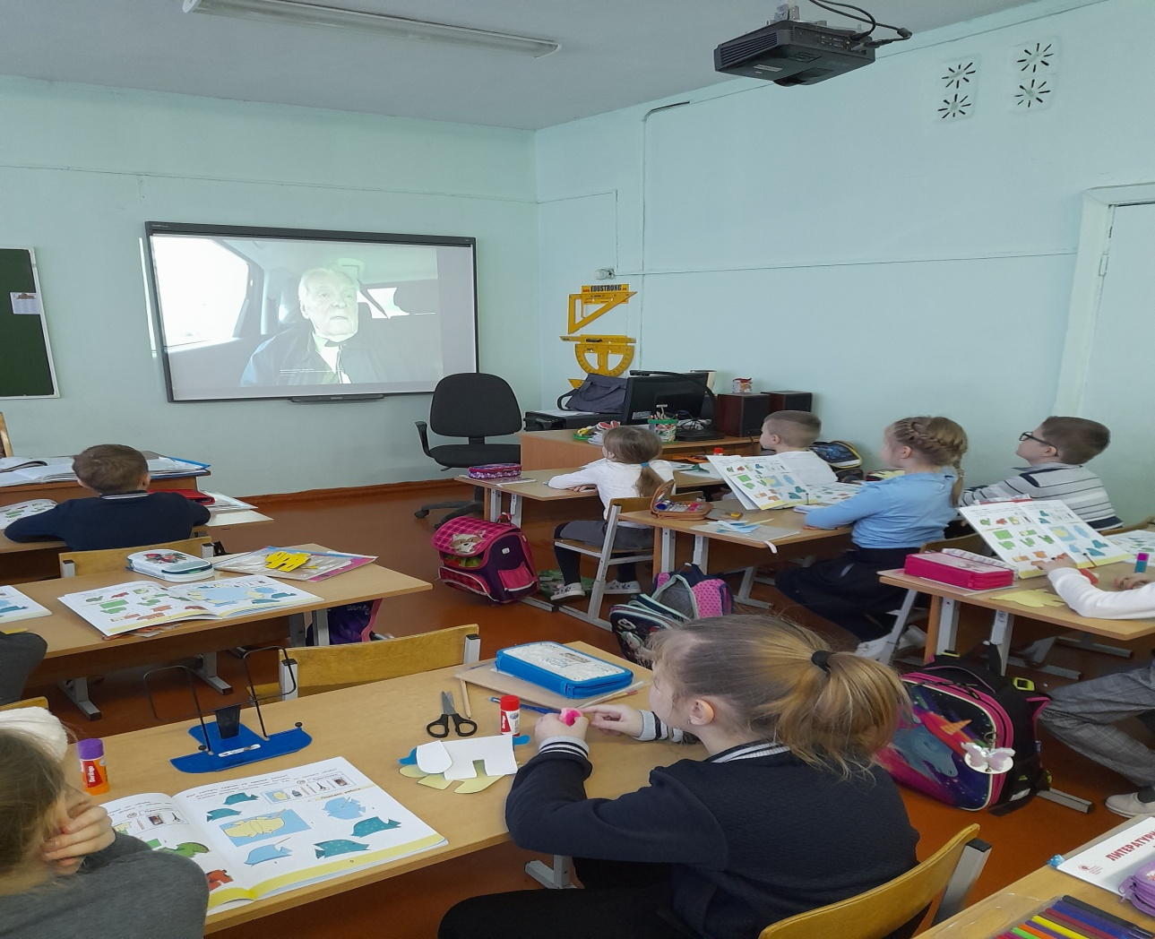
Просмотр фильма «Чистодей».
Обмен мнениями.

Slide 9
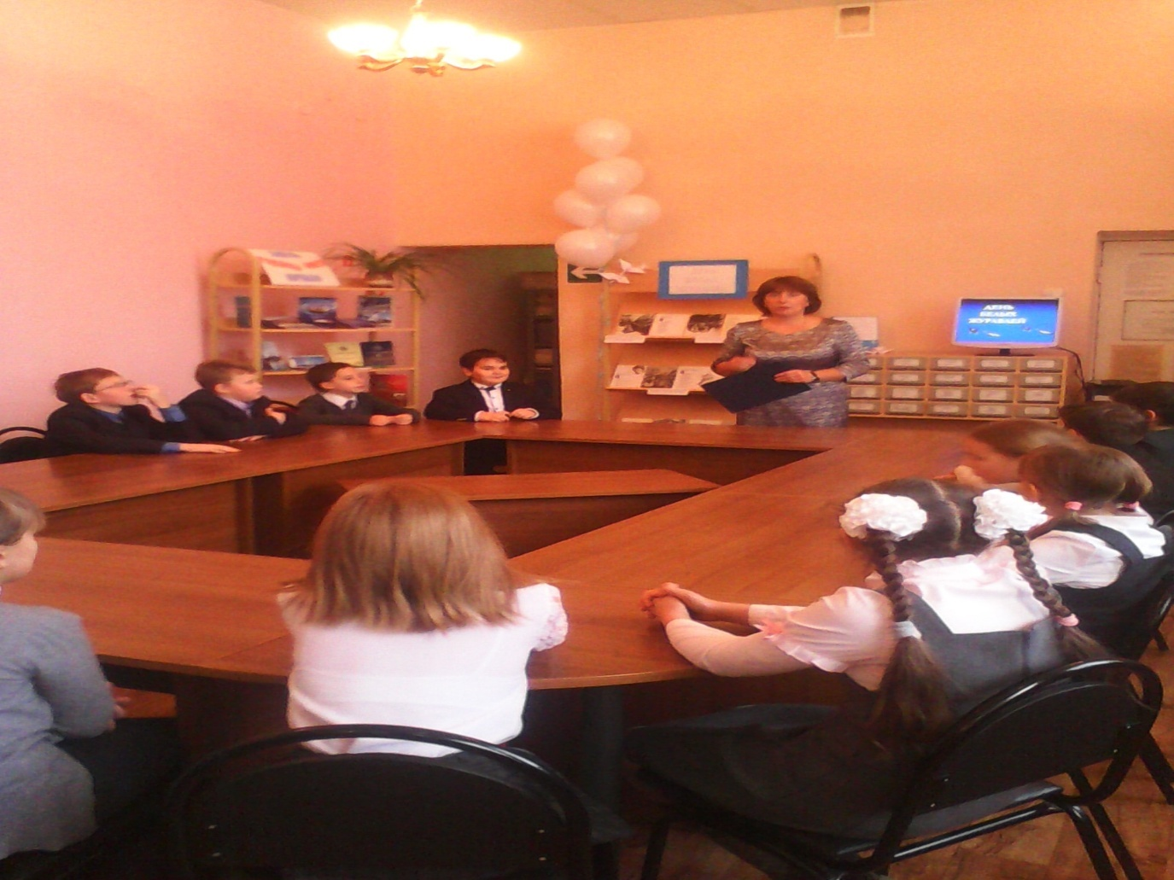
Беседа, посвященная Дню Матери.

Slide 10
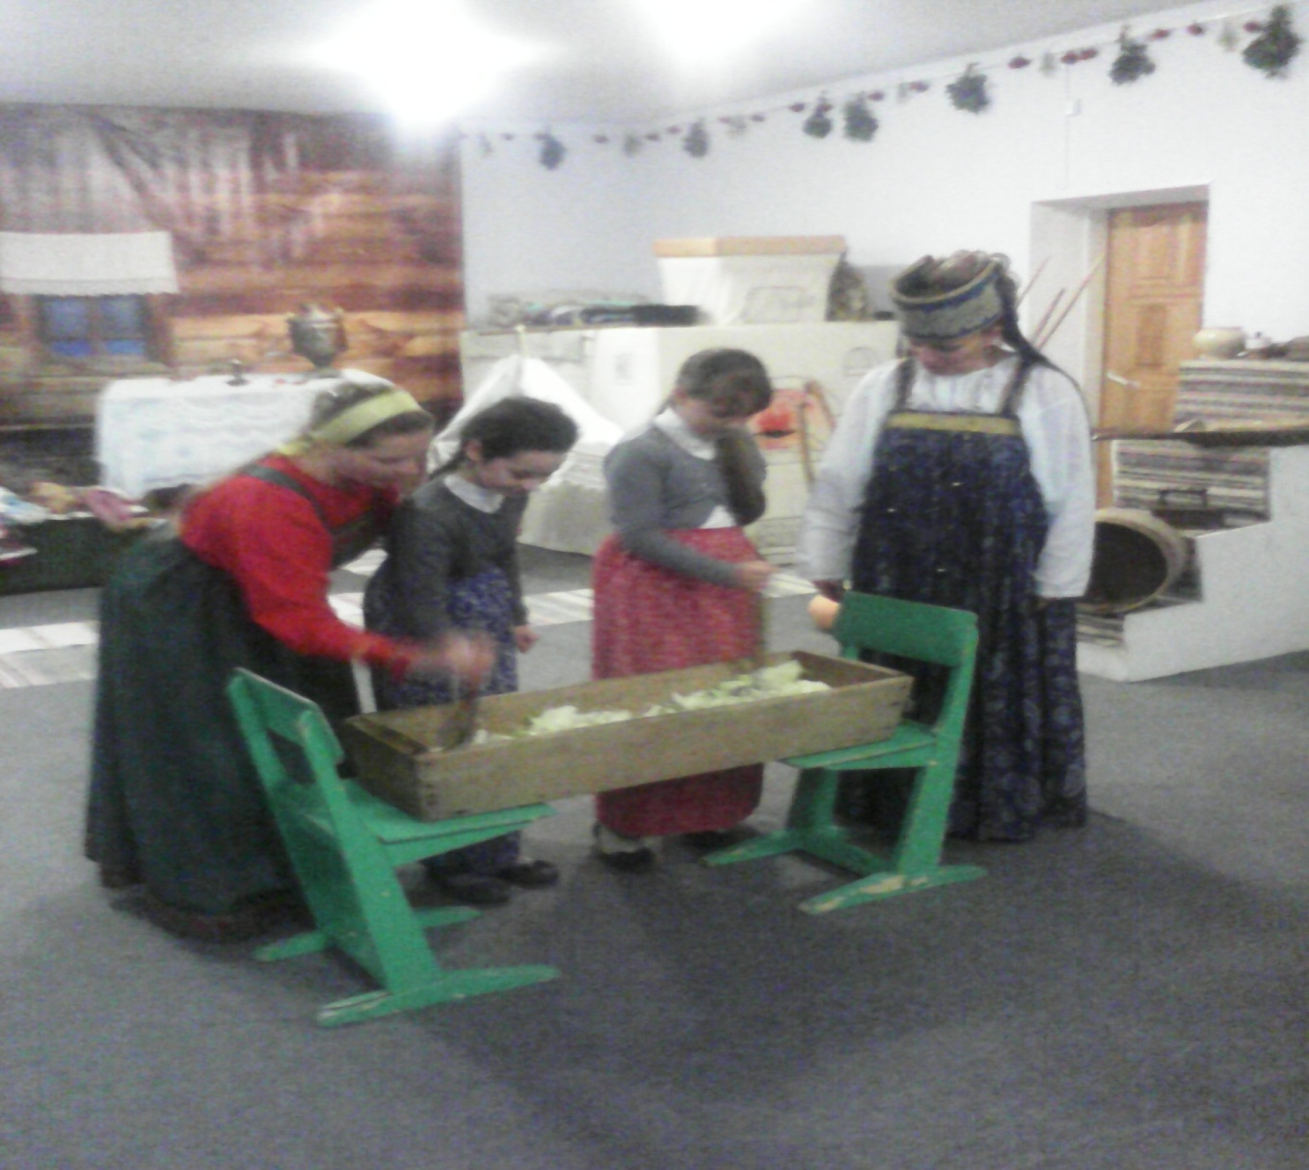
Интерактивно-познавательное занятие «Наша дружная семья»

Slide 11
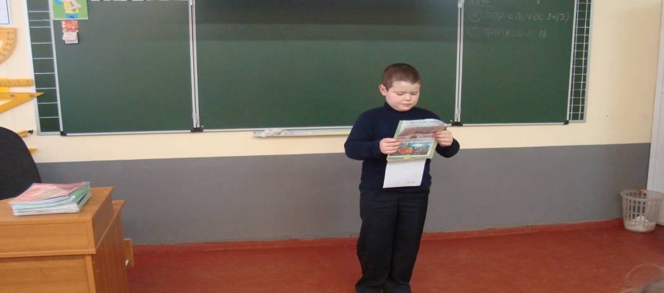
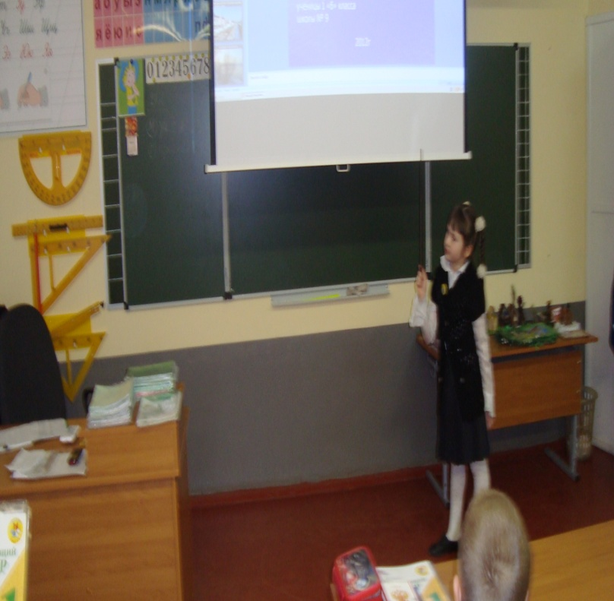
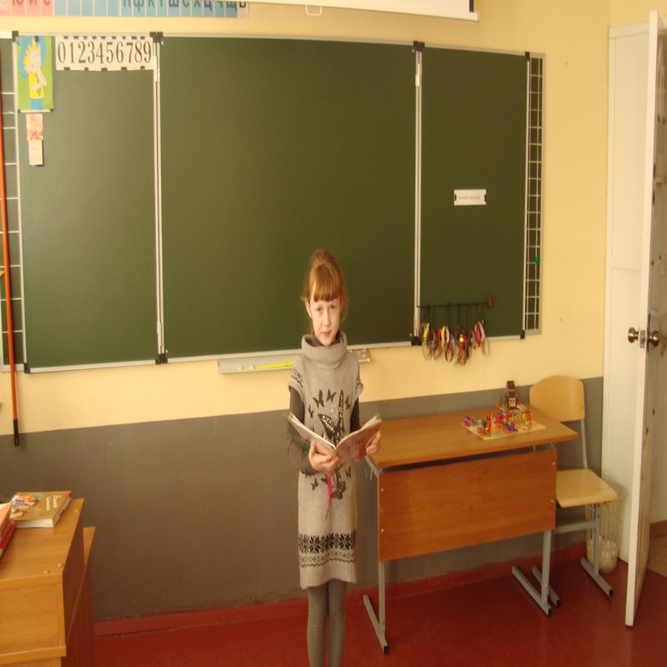
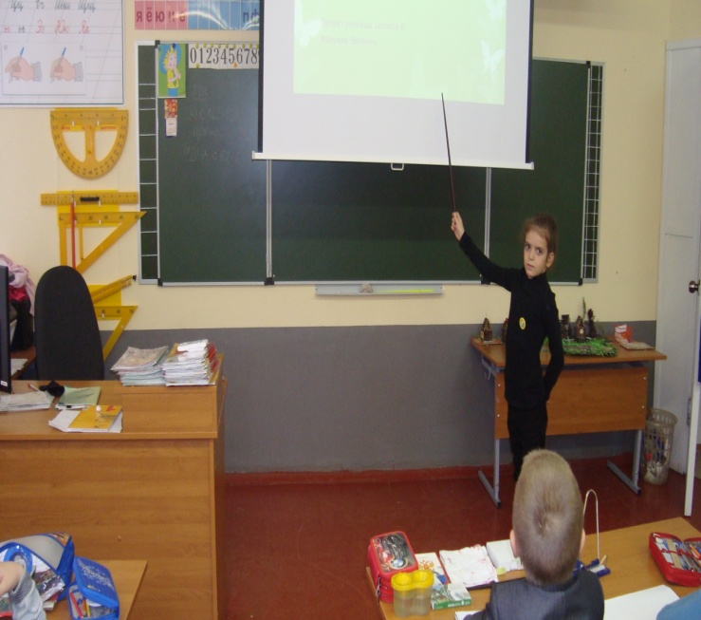
«Как я помогаю маме» Обмениваемся опытом.

Slide 12
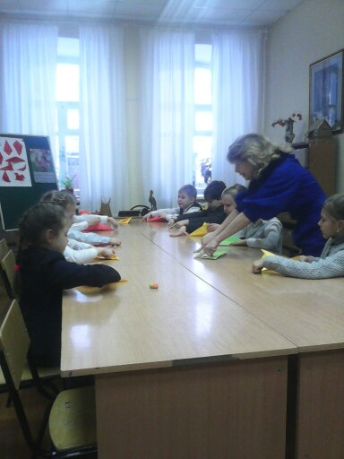
Мастер - класс по изготовлению сувенира в подарок мамам

Slide 13
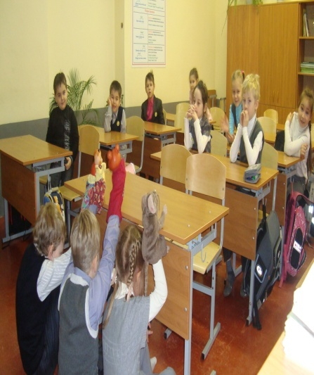
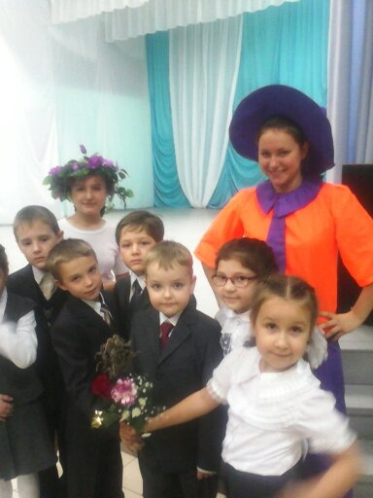
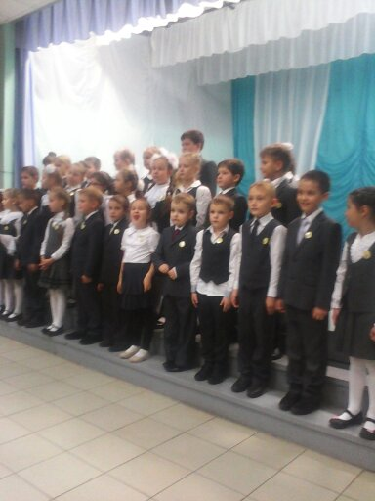
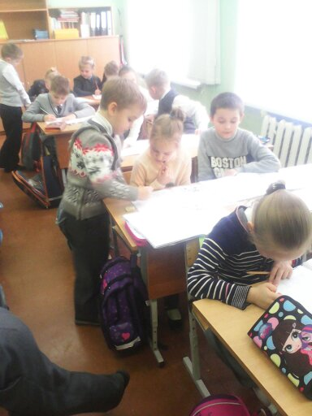
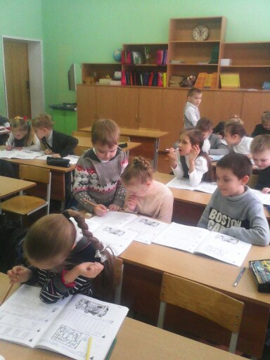
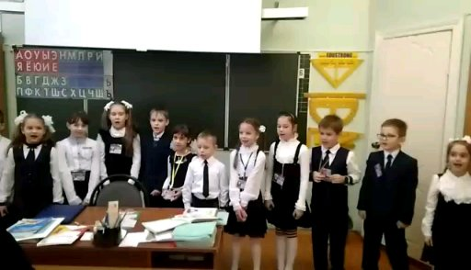
Подготовка концерта для мам.

Slide 14
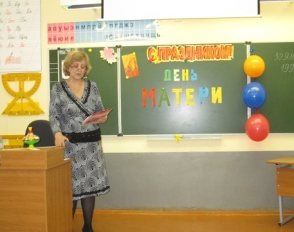
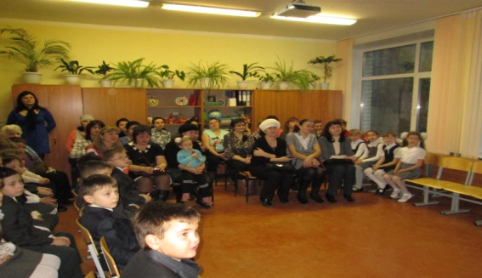
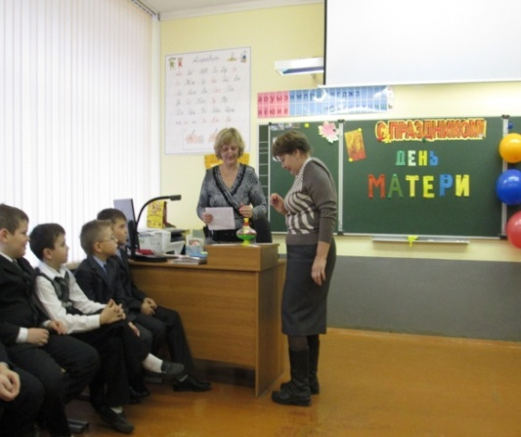
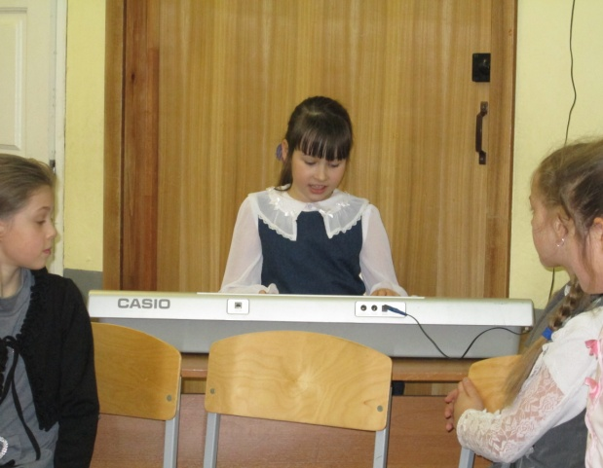
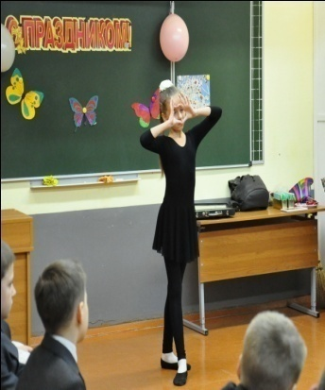
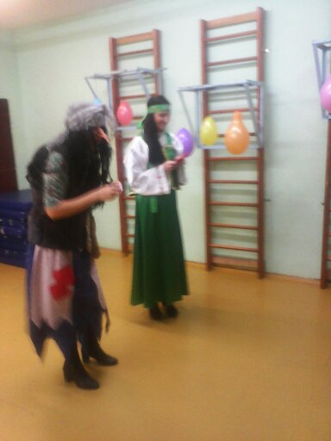
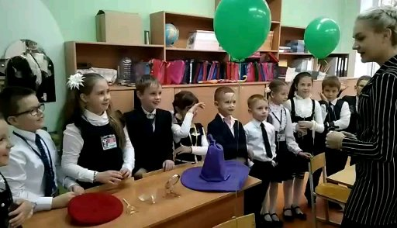
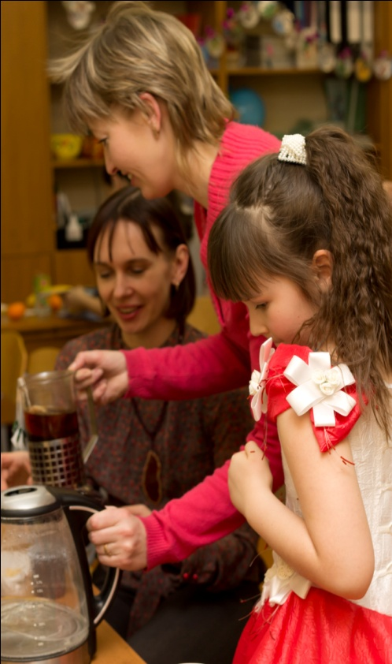
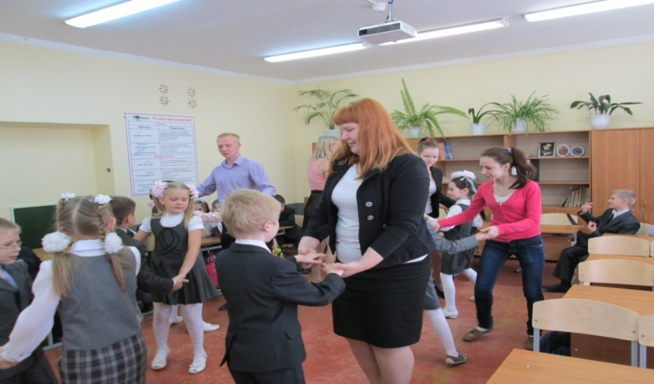
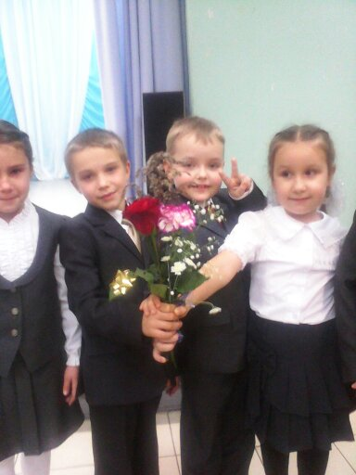
Коллективный праздник
«Мамы разные нужны, мамы всякие важны!»

Slide 15
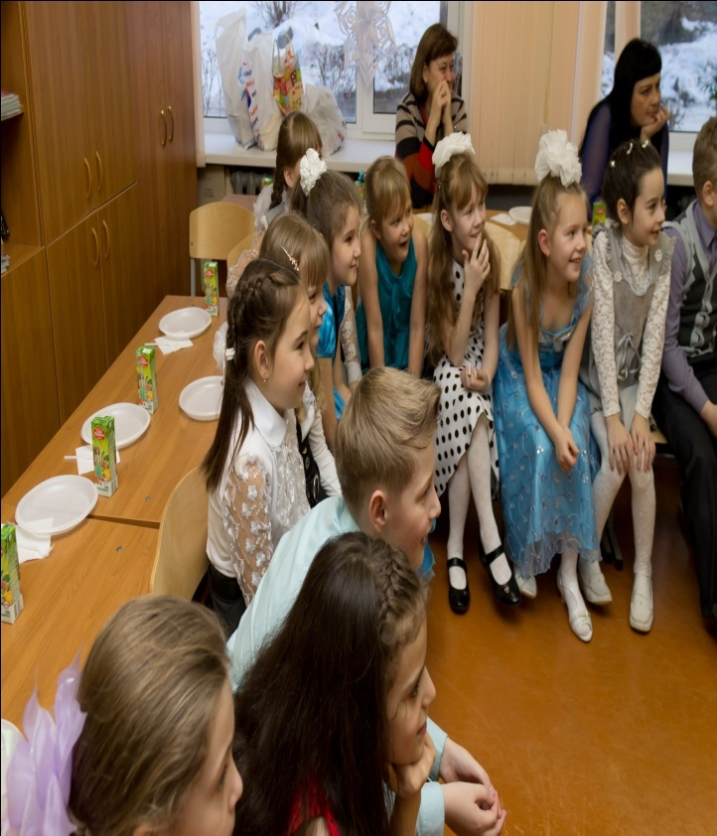
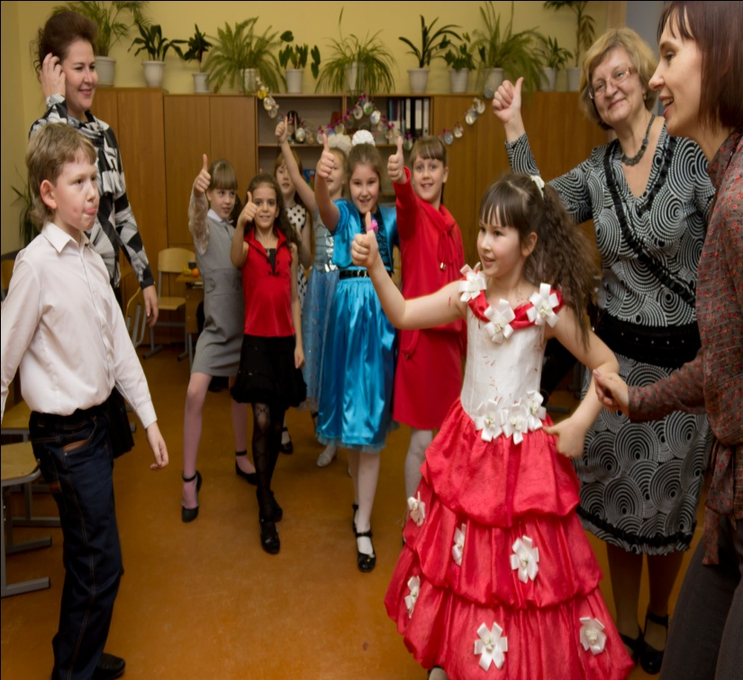
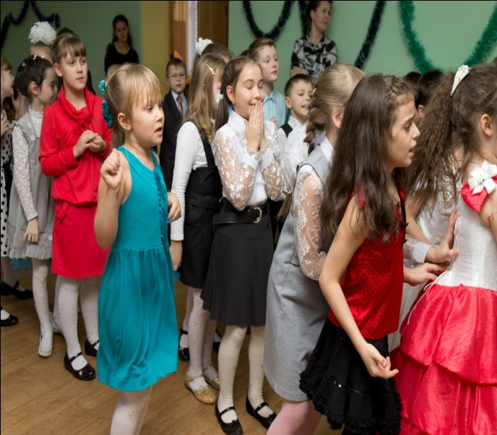
Цель достигнута!
Дело состоялось!

